Slide 1
Отчёт о выполненных работах по благоустройству и текущему ремонту за период с 13 октября по 20 октября 2022 г.

Slide 2
Текущий ремонт герметизация швов по ул. Ленсовета д.73 к.3

Slide 3
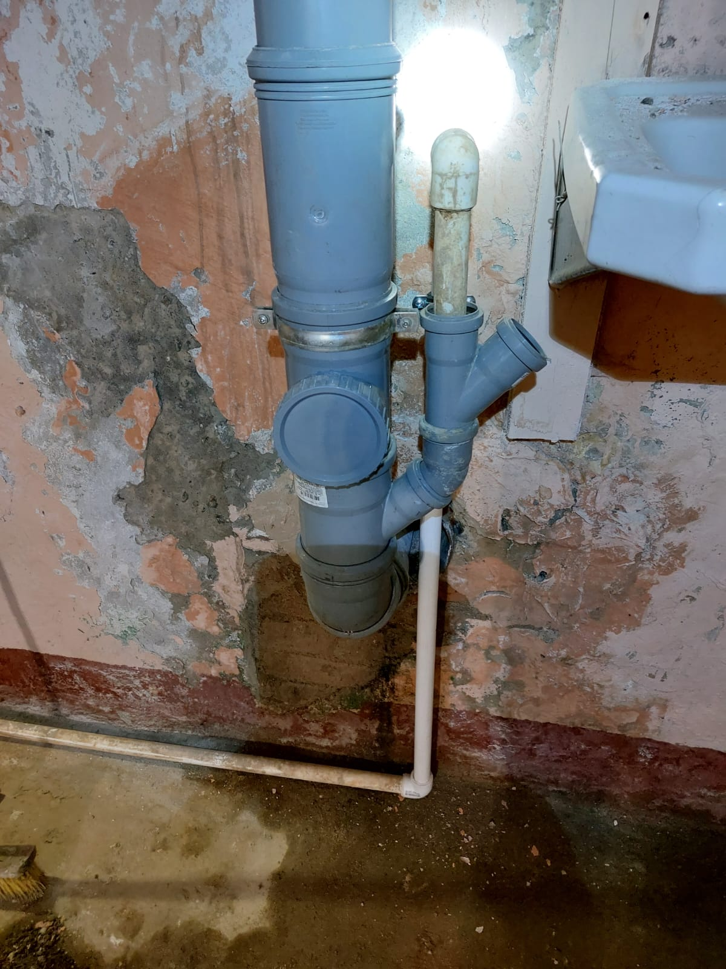
Текущий ремонт Замена части стояка на слив цо в парадной №3 по пр. Ю. Гагарина д.24, к.2

Slide 4
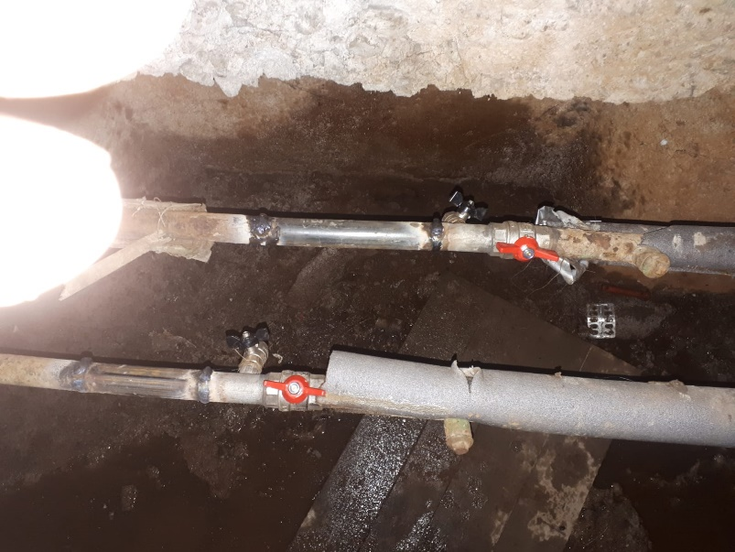
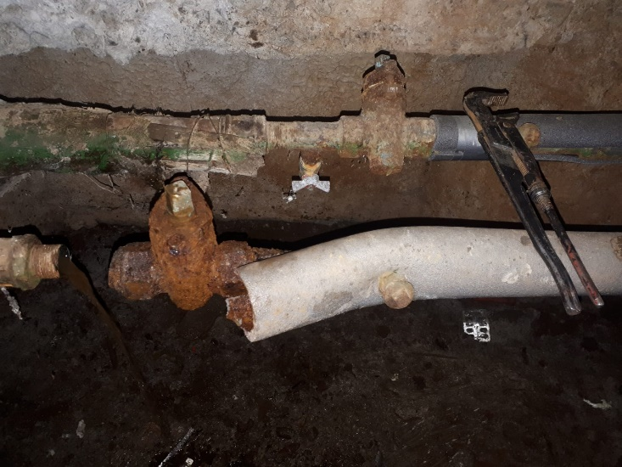
Текущий ремонт замена части стояка цо и кранов в подвале по пр. Ю.Гагарина д.26, к.7

Slide 5
Текущий ремонт Замена стояка водоотведения в парадной №3 по пр. космонавтов д.29, к.4

Slide 6
Текущий ремонт Замена стояка хвс в квартирах через перекрытия по пр. Ю. Гагарина д.20, к.2

Slide 7
Текущий ремонт ремонт цоколя ул. Ленсовета, д. 32

Slide 8
Текущий ремонт устранение следов протечки пр. космонавтов, д. 70

Slide 9
Текущий ремонт сварочные работы по замене дверных петель ул. Ленсовета, д. 80 (парадная 3)

Slide 10
Текущий ремонт простукивание фасада пулковская ул., д. 19

Slide 11
Текущий ремонт простукивание балконов космонавтов пр., д. 20/3

Slide 12
Текущий ремонт простукивание балконов космонавтов пр., д. 18/1

Slide 13
Текущий ремонт простукивание балконов бассейная ул., д. 75

Slide 14
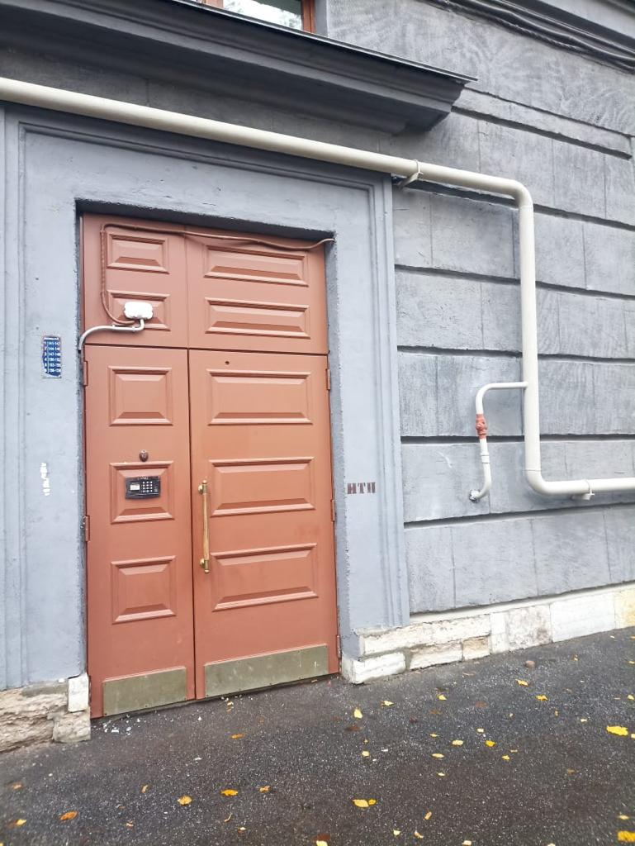
Текущий ремонт регулировка светильников московское ш., д. 16/1

Slide 15
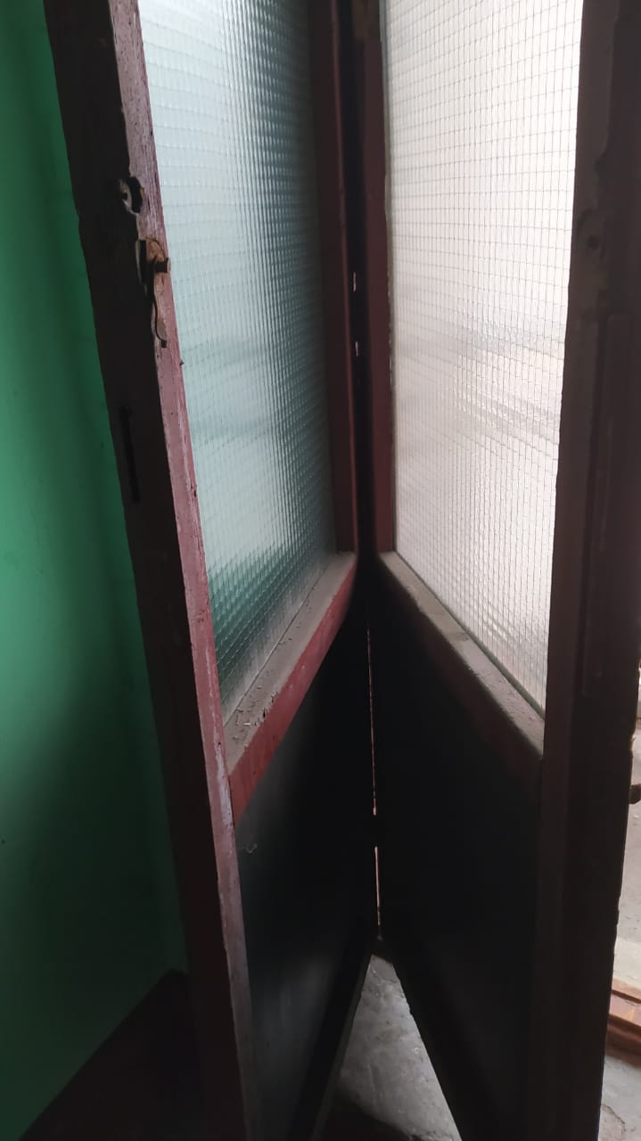
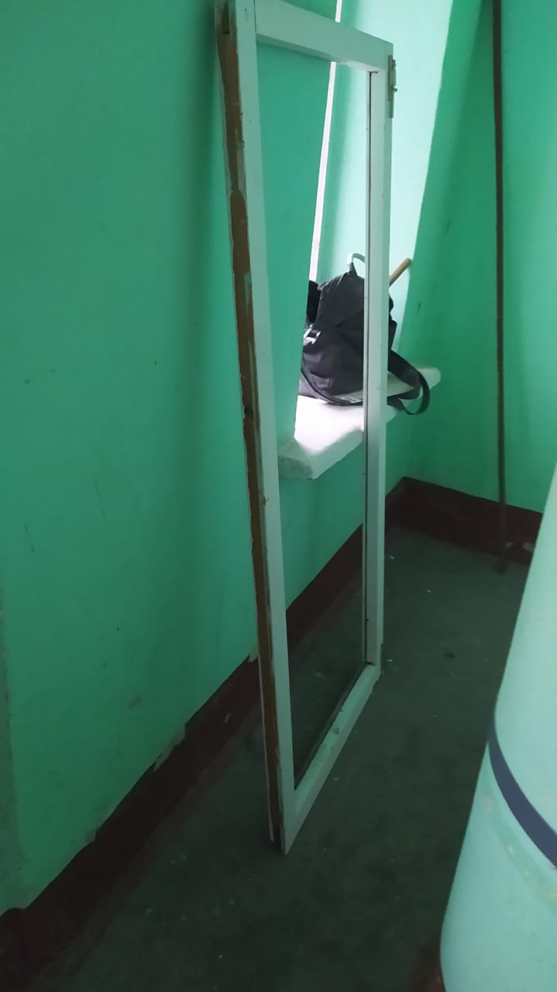
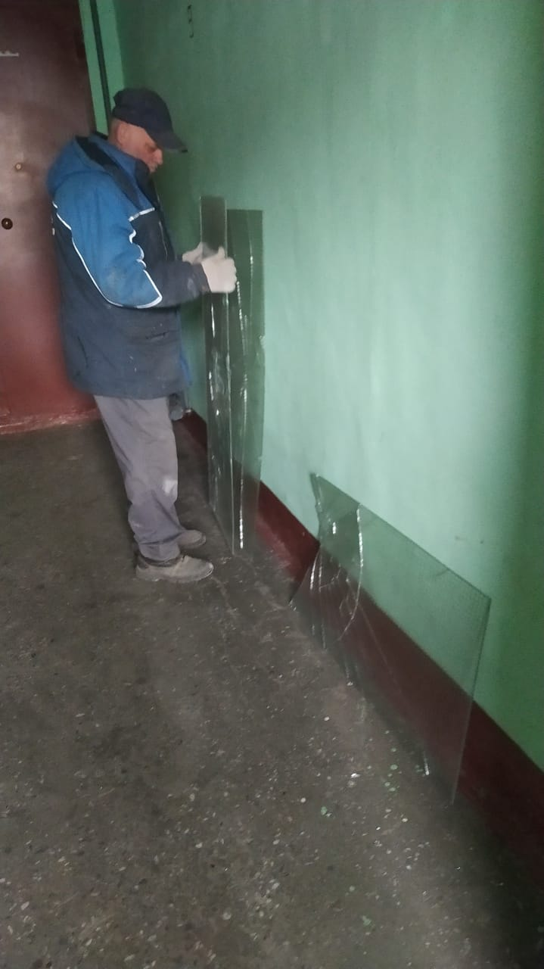
Текущий ремонт остекление пулковское ш., д. 22

Slide 16
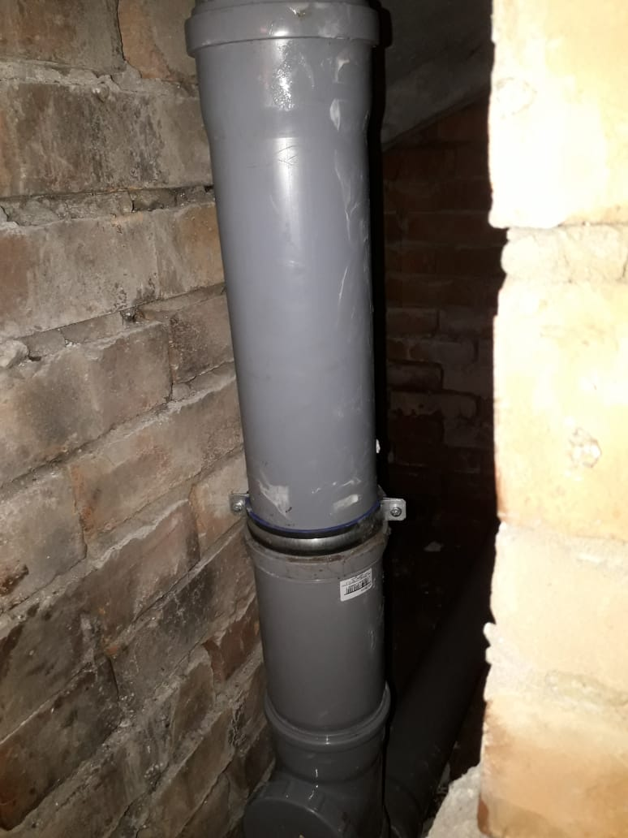
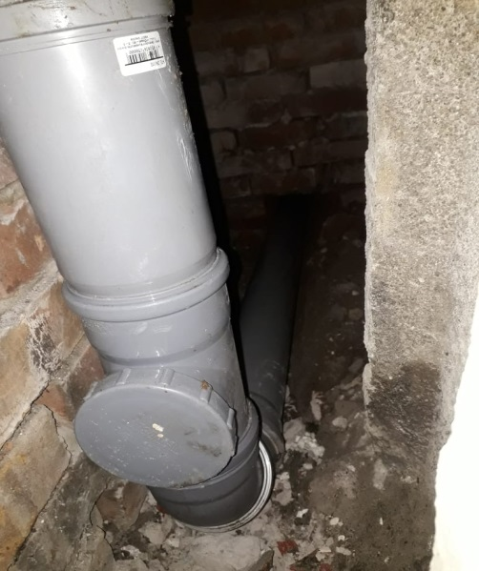
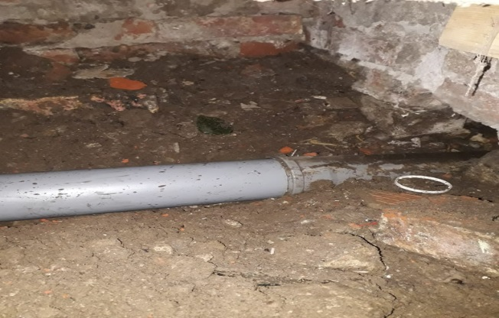
Текущий ремонт замена канализации московский пр., д. 220/2 (парадная 5, подвал)

Slide 17
Текущий ремонт устранение следов протечки витебский пр., д. 53/1 (парадная 4)

Slide 18
Текущий ремонт ремонт и гидроизоляция балконной плиты витебский пр., д. 63, кв. 33

Slide 19
Текущий ремонт восстановление откосов смоленская ул., д. 3-5 (парадная 1)

Slide 20
Текущий ремонт устройство открытия вент.канала алтайская ул., д. 7, кв. 84

Slide 21
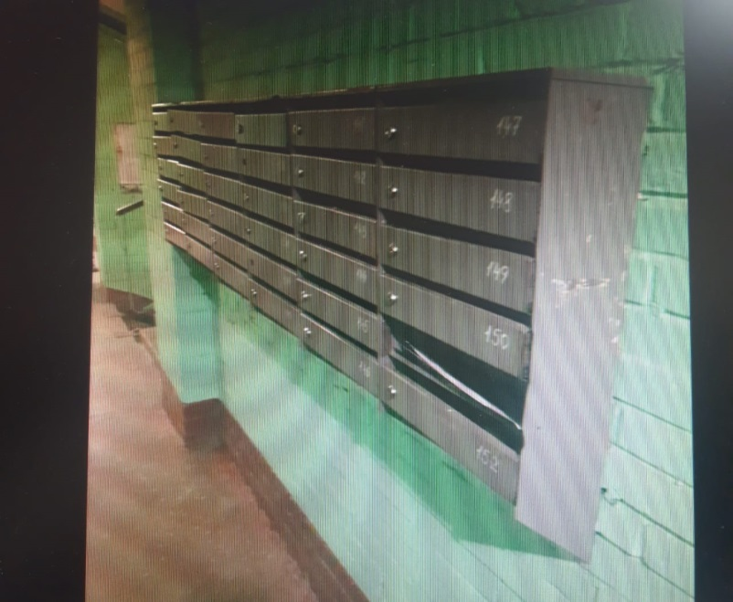
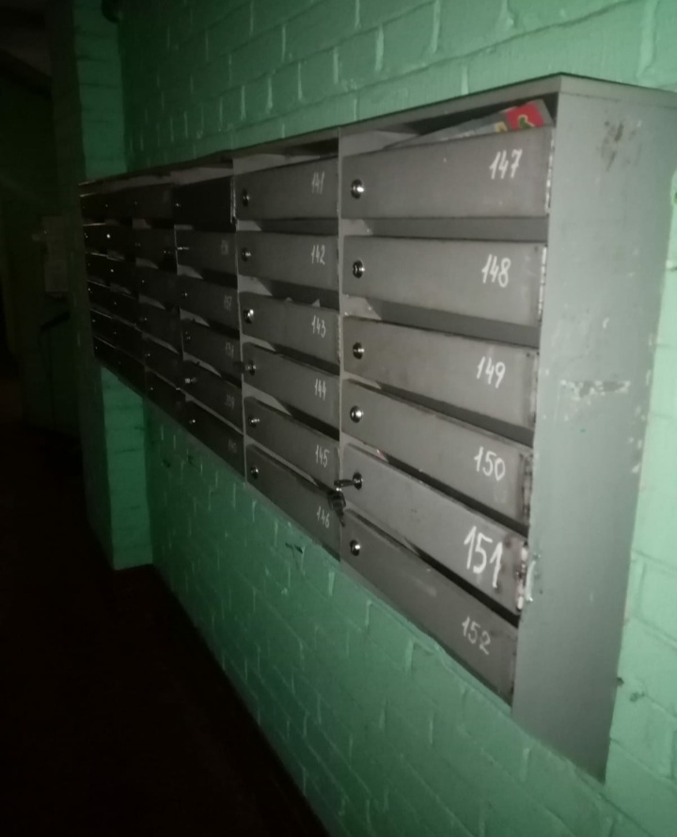
Текущий ремонт ремонт почтовых ящиков, установка замков

Slide 22
Текущий ремонт восстановление освещения дунайский пр., д. 24 (парадная 6, этаж 1)

Slide 23
Текущий ремонт ремонт распределительного щита заозерная ул., д. 14 (парадная 1, этаж 2)

Slide 24
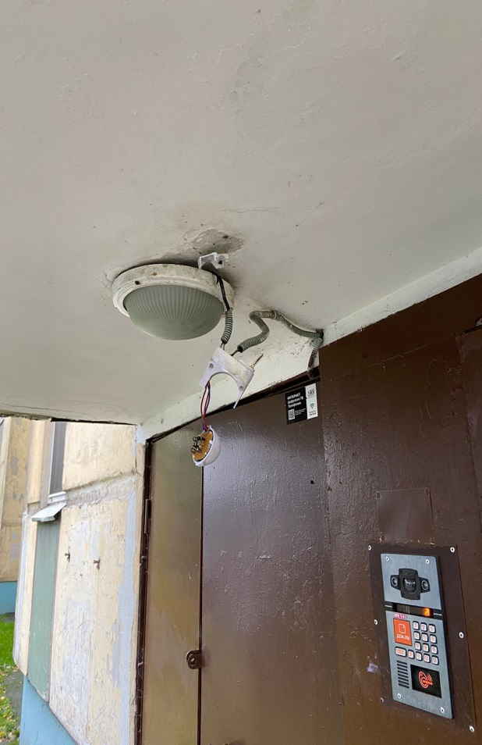
Текущий ремонт ремонт датчиков движения дунайский пр., д. 7 (парадная 1 и 9)

Slide 25
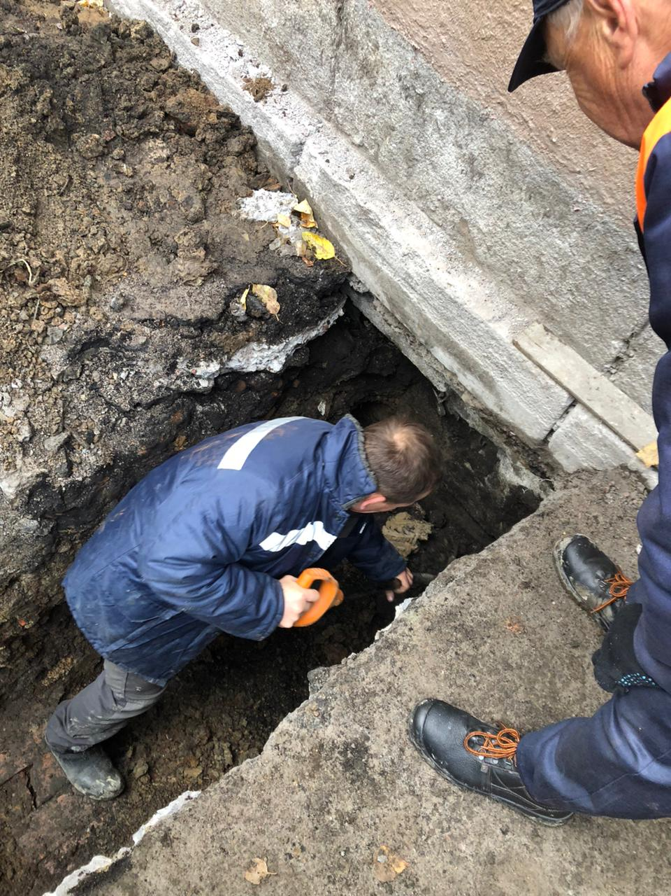
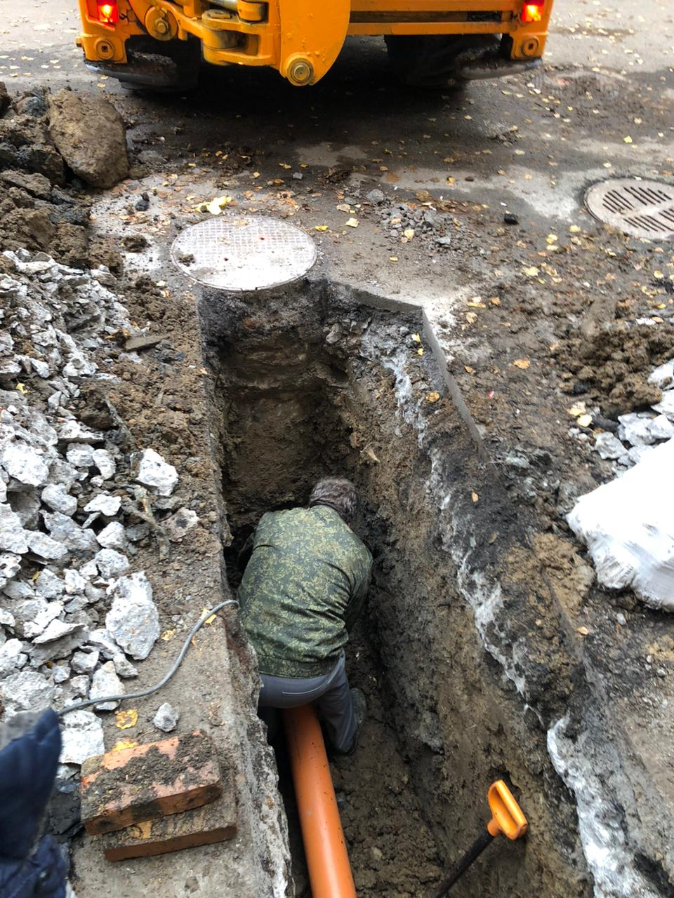
Текущий ремонт замена канализационного выпуска типанова ул., 19

Slide 26
Текущий ремонт ремонт распределительного щита с заменой автоматов Ю. Гагарина пр., д.26/4 (парадная 5 и 6)

Slide 27
Содержание общего имущества Влажная уборка парадных
Витебский пр., д.19/2
Витебский пр., д.49/1
Дунайский пр., д.7
Звёздная ул., д.14
Космонавтов пр., д.18/1
Ю. Гагарина пр, д.71

Slide 28
Содержание общего имущества Влажная уборка парадных
Смоленская ул., д.23 (парадная 3)
Московское ш., д. 14/3 (парадная 1)
ул. Ленсовета, д.22 (парадная 2)
Орджоникидзе ул., д.29/61 (парадная 1)
Космонавтов пр., д.44 (парадная 4)
Ю. Гагарина пр, д.14/2 (парадная 1)

Slide 29
Содержание общего имущества Влажная уборка парадных
Бассейная ул., д.63
Витебский пр., д.51/2
Ю. Гагарина пр, д.37 (парадная 5)
Бассейная ул., д.69 (парадная 1)
Орджоникидзе ул., д.63/2
Ю. Гагарина пр, д.37 (парадная 3)

Slide 30
Содержание общего имущества Влажная уборка парадных
Ленсовета ул., д.45 (парадная 1)
Витебский пр., д.21/3 (парадная 3)
Витебский пр., д.47/4
Витебский пр., д.49/1 (парадная 1)
Космонавтов пр., д.88
Ю. Гагарина пр, д.18/2 (парадная 2)

Slide 31
Содержание общего имущества Влажная уборка парадных
Алтайская ул., д.20/26 (парадная 2)
Московское ш., д.14/2 (парадная 1)
Московское ш., д.14/1
Алтайская ул., д.13/1
Бассейная ул., д.63 (парадная 3)
Ю. Гагарина пр, д.26/3 (парадная 1)

Slide 32
Содержание общего имущества Влажная уборка парадных
Витебский пр., д.51/2 (парадная 5)
Витебский пр., д.47/4 (парадная 4)
Заозерная ул., д. 8 (парадная 5)
Бассейная ул., д.69 (парадная 3)
Орджоникидзе ул., д.13 (парадная 3)
Ю. Гагарина пр, д.18/2 (парадная 3)

Slide 33
Содержание общего имущества Влажная уборка парадных
Витебский пр., д.49 (парадная 3)
Бассейная ул., д.65 (парадная 4)
Ленсовета ул., д.73/3 (парадная 2)
Ленсовета ул., д.47 (парадная 1)
Космонавтов пр., д.64
Ю. Гагарина пр, д.18/4 (парадная 1)

Slide 34
Содержание общего имущества Влажная уборка парадных
Ленсовета ул., д.59 (парадная 1)
Заозерная ул., д.14 (парадная 3)
Заозерная ул., д.14 (парадная 2)
Заозерная ул., д.14 (парадная 1)
Бассейная ул., д.65 (парадная 4)
Ю. Гагарина пр., д.18/4 (парадная 1)

Slide 35
Содержание общего имущества Влажная уборка парадных
Витебский пр., д.21/3 (парадная 7)
Витебский пр., д.53/1 (парадная 4)
Киевская ул., д.24-22 (парадная 7)
Киевская ул., д.24-22 (парадная 7)
Московский пр., д. 86 (парадная 2)
Ю. Гагарина пр., д.26/2 (парадная 2)

Slide 36
Содержание общего имущества Влажная уборка парадных
Витебский пр., д.49/1 (парадная 4)
Московский пр., д. 86 (парадная 1)
Ленсовета ул., д.73/3 (парадная 3)
Ленсовета ул., д.47
Ул. Орджоникидзе, д.15 (парадная 3)

Slide 37
Уборка придомовой территории
Витебский пр., д.21/3
Ю. Гагарина пр., д. 16/1
Ю.Гагарина пр. д.26/4
Космонавтов пр., д.46
Киевская ул., д.24/22
Звёздная ул., д.4

Slide 38
Уборка придомовой территории
Ленсовета ул., д.27
Ленсовета ул., д.80
Московское ш., д.5
Типанова ул., д.9
Типанова ул., д.7
Типанова ул., д.5

Slide 39
Уборка придомовой территории
Космонавтов пр., д.44
Космонавтов пр., д.86/2
Московский пр., д.206/1
Авиационная ул., д.11
Алтайская ул., д. 7
Ленсовета ул., д.42

Slide 40
Уборка придомовой территории
Космонавтов пр., д.28/2
Космонавтов пр., д.29/1
Ленсовета ул., д.80
Авиационная ул., д.13
Ю. Гагарина пр., д. 24/2
ул. Типанова, д. 17

Slide 41
Уборка придомовой территории
Обводный к., д. 84
Космонавтов пр., д.68/2
Дунайский пр., д.3
Витебский пр., д.87/1
Московское ш., д.24
Звездная ул., д. 4

Slide 42
Уборка придомовой территории
Витебский пр., д.33/1
Дунайский пр., д.7
Московский пр., д.78К
Авиационная ул., д.13
Бассейная ул., д.63
Орджоникидзе ул., д.26

Slide 43
Уборка придомовой территории
Орджоникидзе ул., д.26
Звездная ул., д.4
Звездная ул., д.14
Ленсовета ул., д.75
Ленсовета ул., д.81
Ю. Гагарина пр., д.38/1

Slide 44
Уборка придомовой территории
Орджоникидзе ул., д.11
Витебский пр., д.81/1
Орджоникидзе ул., д.35/2
Авиационная ул., д.25
Орджоникидзе ул., д.37/2
Ленсовета ул., д.80

Slide 45
Уборка придомовой территории
Космонавтов пр., д.46
Ленсовета ул., д.81
Дунайский пр., д.26
Витебский пр., д.71
Алтайская ул., д. 35
Московское ш., д.14/3

Slide 46
Уборка придомовой территории
Ленсовета ул., д.17
Ленсовета ул., д.73
ул. Ленсовета, д.32
Алтайская ул., д.37
Алтайская ул., д. 31
Алтайская ул., д.33

Slide 47
Уборка придомовой территории
Типанова ул., д.6
Алтайская ул., д.16
Алтайская ул., д.14
Алтайская ул., д.12
Алтайская ул., д.18/19
Орджоникидзе ул., д.26

Slide 48
Уборка придомовой территории
Космонавтов пр., д.27/3
Ю. Гагарина пр., д.31
Витебский пр., д.75
Орджоникидзе ул., д.40
Алтайская ул., д. 21
Киевская ул., д.24-22

Slide 49
Уборка придомовой территории
Типанова ул., д. 4
Типанова ул., д. 6
Ю. Гагарина пр., д.24/2
Алтайская ул., д.16
Алтайская ул., д.18/19
Ленсовета ул., д.17

Slide 50
Уборка придомовой территории
Космонавтов пр., д.19/2
Космонавтов пр., д.27/3
Орджоникидзе ул., д. 30
Алтайская ул., д.21
Алтайская ул., д.12
Смоленская ул., д.29

Slide 51
Уборка придомовой территории
Витебский пр., д.53/1
Витебский пр., д.21/3
Витебский пр., д.31/1
Ленсовета ул., д. 67/1
Витебский пр., д.31/2
Витебский пр., д.23/3

Slide 52
Уборка листвы
Алтайская ул., д.23
Алтайская ул., д.31
Витебский пр., д.41/5
Ю.Гагарина пр. д.26/5
Ю.Гагарина пр. д.22/2
Витебский пр., д.47/4

Slide 53
Уборка листвы
Московское ш., д.14/3
Витебский пр., д.47/1
Ленсовета ул., д.81
Московское ш., д.16/2
Гастелло ул., д.9
Витебский пр., д.63

Slide 54
Уборка листвы
Дунайский пр., д.5
Пулковское ш., д.36
Московский пр., д. 206/1
Космонавтов пр. д.74
Дунайский пр., д.26
Алтайская ул., д.7

Slide 55
Уборка листвы
Ул. Орджоникидзе, д.41/1
Московское ш., д.14/1
Алтайская ул., д.29
Космонавтов пр., д.82
Ленсовета ул., д.30
Алтайская ул., д.27

Slide 56
Уборка листвы
Витебский пр., д.73/2
Ленсовета ул., д.28
Витебский пр., д.21/3
Ю. Гагарина пр., д.14/4
Ленсовета ул., д.22
Дунайский пр., д.5

Slide 57
Уборка листвы
Ю.Гагарина пр., д.18/2
Киевская ул., д.22/24
Ю.Гагарина пр., д.31
Космонавтов пр. д.86/2
Ленсовета ул., д.30
Алтайская ул., д.31

Slide 58
Уборка листвы
Ю.Гагарина пр. д.20/4
Ю.Гагарина пр. д.14/3
Алтайская ул., д.29
Космонавтов пр. д.82
Ленсовета ул., д.87
Ю.Гагарина пр. д.14/4

Slide 59
Уборка листвы
Ю.Гагарина пр. д.14/5
Ю.Гагарина пр. д.18/2
Витебский пр., д.53/4
Дунайский пр., д.7
Витебский пр., д.73/2
Звездная ул., д.14

Slide 60
Уборка листвы
Алтайская ул., д.21
Ленсовета ул., д.70
Алтайская ул., д.23
Космонавтов пр., д.29/6
Ленсовета ул., д.37
Орджоникидзе ул., д.22

Slide 61
Уборка листвы
Космонавтов пр. д.74
Ленсовета ул., д.43
Космонавтов пр. д.27/2
Космонавтов пр. д.29/5
Ленсовета ул., д.81
Пулковская ул., д.19

Slide 62
Уборка листвы
Космонавтов пр., д.46
Московское ш., д.14/3
Типанова ул., д.6
Космонавтов пр., д.64
Ленсовета ул., д.32
Алтайская ул., д.31

Slide 63
Уборка листвы
Витебский пр. д.53/1
Витебский пр. д.61/4
Витебский пр., д.65

